Slide 1
ИНФОРМАЦИЯ КОТОРУЮ МЫ ИЩЕМ
Кабель определение.
Классификация кабелей.
Совокупный мировой спрос на силовую кабельную продукцию.
Распределение спроса кабельной продукции по странам.
Крупнейшие мировые производители силового кабеля.
Российские производители силового кабеля.
Динамика производства силового кабеля в России.
Особенности рынка силового кабеля в России.
Баланс спроса и предложения силового кабеля в России.
Экспорт и импорт силового кабеля в России.
Отраслевая структура потребления силового кабеля в России.
Закупки силового кабеля в Газпром Нефть.
Контрафакт силового кабеля в России.
Меры противодействия контрафакту силового кабеля в России.
Котировки меди (LME), Котировки алюминия, Курс доллара к рублю.
Структура себестоимости кабельной продукции.
Прогноз цены на силовой кабель.
05

Slide 2
ВОЗМОЖНО ИЗВЛЕЧЬ
Это структурированная и слабо структурированная информация.
Информация о Российских организациях.
Информация об иностранных организациях.
Котировки металлов.
Курсы валют.
Определение кабельной продукции (ГОСТ).
Классификация кабельной продукции (окпд2).
На основе этих данных, мы можем:
Провести оценку себестоимости кабеля.
Прогнозировать котировки металлов.
Оценивать благонадежность контрагентов.
05

Slide 3
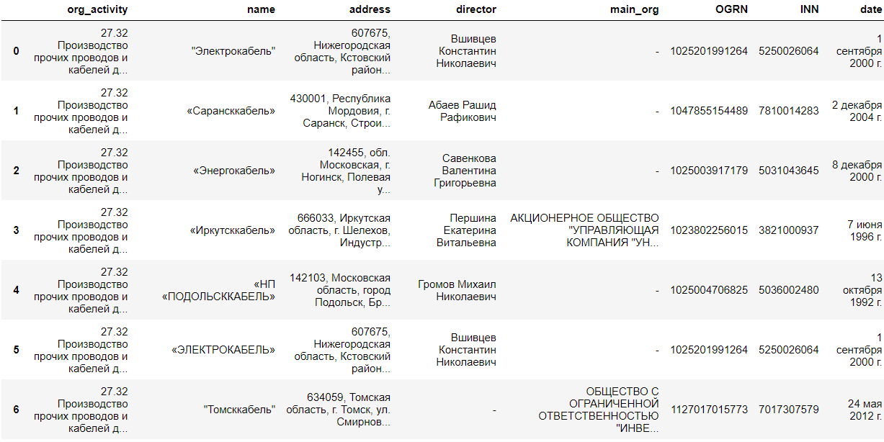
РОССИЙСКИЕ ПРОИЗВОДИТЕЛИ КАБЕЛЬНОЙ ПРОДУКЦИИ
05

Slide 4
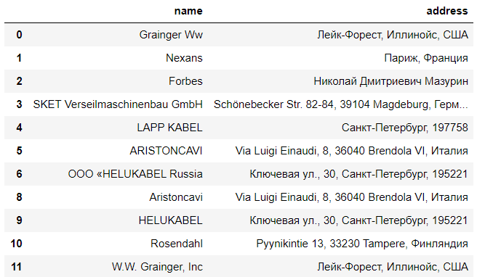
ИНОСТРАННЫЕ ПРОИЗВОДИТЕЛИ КАБЕЛЬНОЙ ПРОДУКЦИИ
06

Slide 5
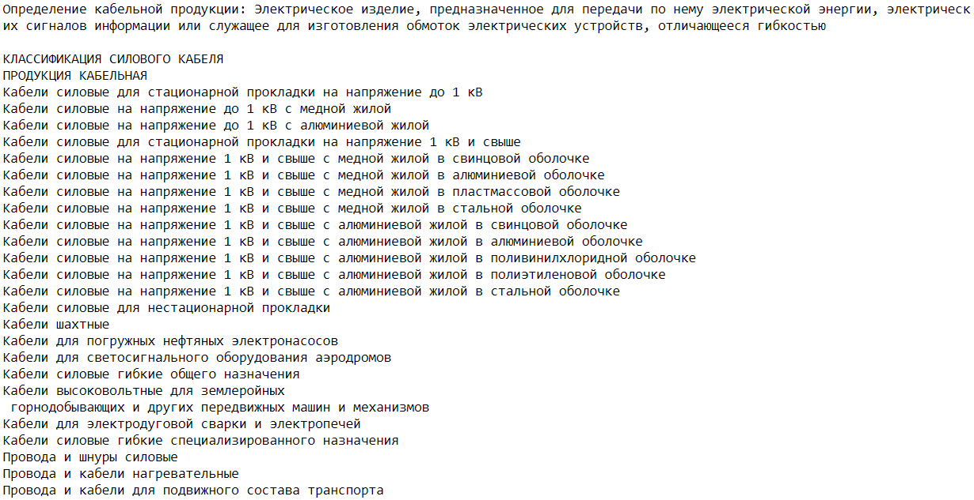
ОСНОВНАЯ ИНФОРМАЦИЯ О КАБЕЛЬНОЙ ПРОДУКЦИИ
07

Slide 6
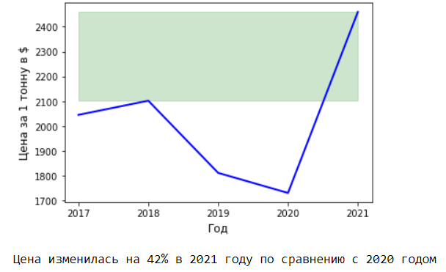
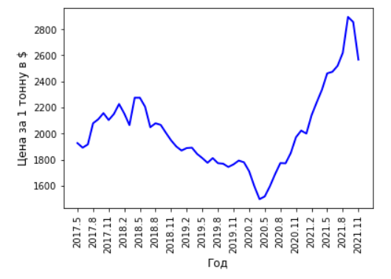
КОТИРОВОКИ АЛЮМИНИЯ
08

Slide 7
ЧТО НЕ УДАЕТСЯ ПОЛНОСТЬЮ ИЛИ ЧАСТИЧНО ИЗВЛЕЧЬ
Мировой спрос на кабельную продукцию.
Спрос кабельной продукции по странам.
Динамика производства силового кабеля в России.
Баланс спроса и предложения силового кабеля в России.
Экспорт и импорт силового кабеля в России.
Отраслевая структура потребления силового кабеля в России.
Закупки силового кабеля в Газпром Нефть.
Контрафакт силового кабеля в России.
05

Slide 8
ПРИЧИНЫ
1) Большую часть информации невозможно найти в открытых источниках.
Были вручную протестированы различные комбинации поисковых запросов и большая часть информации найдена не была. В основном ссылки ведут на платные маркетинговые исследования или же на статьи от данных маркетинговых компаний, где содержатся только малая часть информации.
Вывод: части информации нет в открытых источниках, либо она находится на ресурсах, на которые проблематично попасть с помощью поисковых запросов.
05

Slide 9
ПРИЧИНЫ
2) Информация, которая была представлена в эталонных презентациях, по большей части закрыта. У нас нет доступа к первоисточникам.
05

Slide 10
ПРИЧИНЫ
3) Информация из открытых источников сильно не структурирована.
В следствии прошлых причин, при извлечении фактов из текстов, мы извлекаем большое количество ненужной информации.
05

Slide 11
ПРИЧИНЫ
4) Неактуальность информации.
Информация из отрытых источников по большей части датируется прошлыми годами и не актуальна на текущий день.
05

